Slide 1
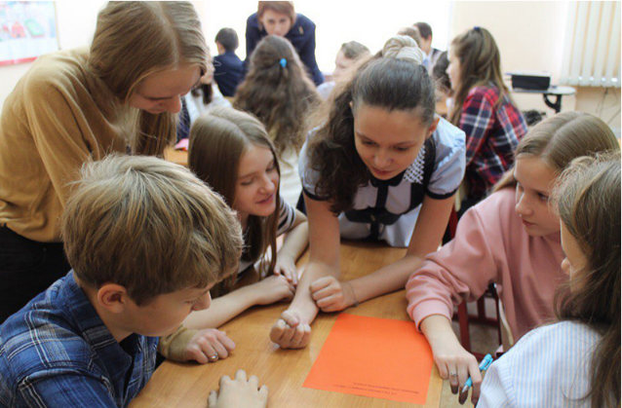
«Цифровые инструменты в обучении математике»
Гончарова М.А., Решетникова Н.В. (АИРО) 23.12.2020
Notes:
В деятельностном обучении главным результатом, который осваивают школьники является умение учиться.
Важно, чтобы у школьников был простор для действий, мыслей, проявления ими инициативы, самостоятельности, возможность «погадать», высказать свои мнения, зафиксировать свои гипотезы.
Учитель не занимает в такой работе позицию критика, оценщика, судьи. Он, скорее, организатор.
Ребенок осваивает умение учиться вместе с одноклассниками под руководством учителя. Поэтому в организации работы учащихся имеет особое значение организация совместной работы учащихся между собой и с учителем.
Совместная работа может быть организована через деятельностные технологии.
При этом учитель может использовать цифровые инструменты.
Наша задача в рамках сегодняшнего занятия – рассмотреть те инструменты, которые можно чередовать для реализации очного (классического) обучения и дистанционного.

Slide 2
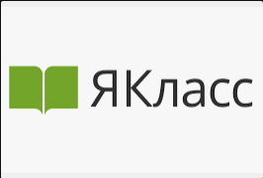
Образовательные платформы
…
Notes:
Образовательные платформы, в большинстве своем, не дают возможности для осуществления Де. п-да, т.к. материалы представлены в готовом виде и т.д.
Конечно, учитель может воспользоваться различными цифровыми инструментами, но… (след. слайд).

Slide 3
Цифровые инструменты:
Canva
PosterMyWall
Camtasia
iMovie
Geogebra Classic
Advanced Grapher
Google формы
Webanketa
Mentimeter.com
Quizizz
Mentimeter.com
Quizizz
Classroomscreen
Mindomo
Mindmeister
Padlet
Rizzoma
Twiddla
Miro
Яндекс. Учебник
Учи.Ру
Google Classroom
….
Notes:
Учитель столкнулся с тем, что есть огромные перечни различных цифровых инструментов (в том числе бесплатных), но времени с каждым из них разбираться, для того, чтобы выбрать подходящий, практически нет.

Slide 4
Цифровые инструменты:
Classroomscreen
Mindmeister
Notes:
Мы опираемся на те инструменты, которые полезны учителю с точки зрения их использования при которые из этих списков бесплатны.
Они разные: для создания учебного контента, для реализации процесса обучения.
Мы остановимся на 2-м.
Цифровые инструменты, которым сегодня уделим особое внимание Classroomscreen и Mindomo, которые каждый из вас попробует использовать.

Slide 5
Classroomscreen – онлайн-доска
Notes:
Доска для организации совместной работы школьников, например, по обсуждению результатов работы групп над некоторым заданием.

Slide 6
https://app.classroomscreen.com
онлайн-инструмент
работает в браузере Google Chrome, не требует специальной установки на цифровое устройство
во время занятия можно настроить инструкции на экране в зависимости от того, что нужно обучающимся
можно использовать в очном и дистанционном формате обучения
можно сохранить экран, используя его в дальнейшем при необходимости
работа на доске возможно только учителя (в дистанционном обучении он размещает задания, решения учащихся и т.п.)
Notes:
Classroomscreen был изначально разработан для обучения в классе.
Но он также может помочь учителям в дистанционном обучении. Его можно использовать для организации совместной работы с учащимися (например, когда необходимо обсудить результаты работы разных групп школьников с тем или иным заданием, предложенным учителем).
Чтобы использовать Classroomscreen для этой цели, необходимо предоставить доступ к экрану учащимся (для этого необходимо в каком-нибудь приложении для конференц-связи (например, ZOOM) поделиться своим экраном.

Slide 7
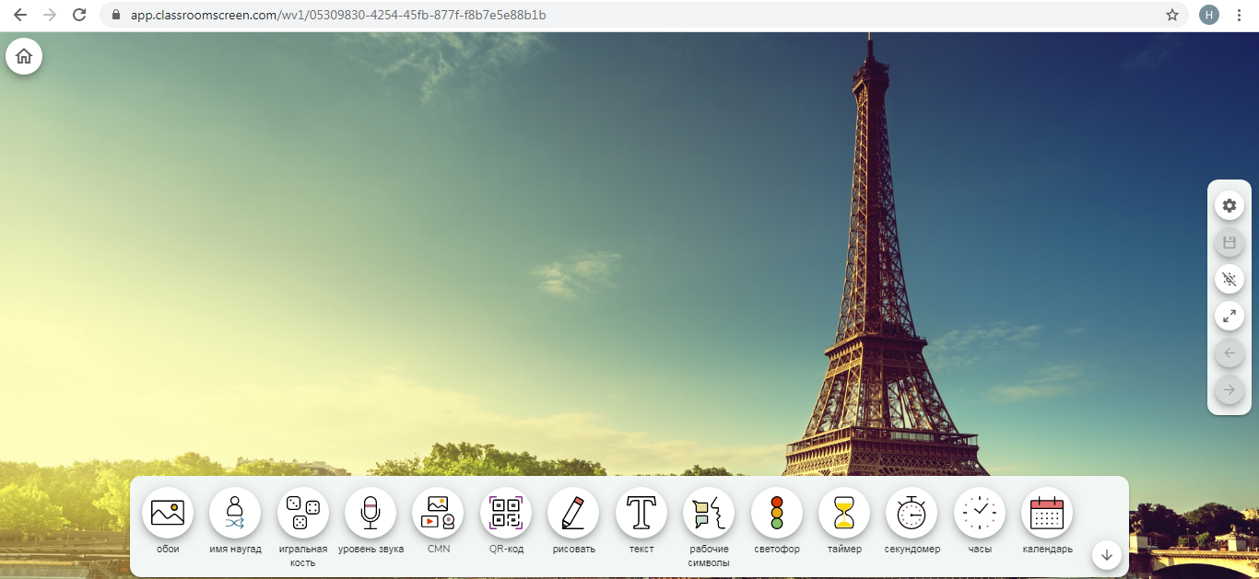
https://app.classroomscreen.com
Notes:
Разработана учителем из Нидерландов Лоуренсом Копперсом.
Сохранить в закладках и в дальнейшем ее легко будет находить.
Разработчики обещают в ближайшее время ввести ещё несколько инструментов. Инструмент бесплатен!
ПАНЕЛЬ ИНСТРУМЕНТОВ ВНИЗУ:
Выбрать фон (обои). Фоном может быть не только набор предложенных изображений, но и картинки с компьютера. То есть уже сам фон может нести в себе элемент дидактической задачи. Например, карта, выполненное кем-то из учеников задание и т.д.
2. Выбор случайного имени.
Можно ввести список класса, затем, щёлкнув по кнопке Choose (Выбор), крупным планом зелёным цветом появляется одно из имён. Можно сохранить 3 списка имен для генератора случайных имён.
3. Игральная кость.
Можно разыграть порядок выполнения заданий, или порядок ответа, бросая один, два или три виртуальных кубика, получая случайные числа.
4. Уровень звука (громкость).
Можно дать сайту доступ к микрофону компьютера, затем установить максимальный уровень шума, который можно позволить в классе. Этот инструмент будет показывать красный или зелёный индикатор, напоминая ученикам, что следует вести себя тише (при этом на сайте не записываются и не сохраняются никакие звуки).
5. Возможность вставить изображение в текстовое окно.
Картинка вставляется либо с компьютера, либо из интернет.
6. Вставка QR-кода.
Достаточно навести QR-сканер на код и вы получите доступ к ссылке прямо со своего смартфона.
7. Режим рисования.
Можно подобрать разлинованный лист или даже вставить свою картинку, например, вариант решения задания, которое надо обсуждать. Режим рисования возможен как на всём экране, так и на выбранном участке.
8. Текстовое поле.
Можно вводить разный текст, в том числе и математический (используя символику, как в информатике)
9. Рабочие символы (указатель уровня шума в классе).
Возможны четыре режима:
учитель требует полной тишины;
возможен шёпот в классе;
спросить соседа;
совместная работа.
10. Светофор. Этот инструмент может быть использован как сигнал для начала работы (зелёный свет), к её прекращению (красный), а может быть что-то напомнить ученикам.
11. Установка таймера или часов.
Можно задать время на выполнение задания, который по окончании подаст звуковой сигнал (характер сигнала можно выбрать).
12. Секундомер.
13. Часы и 14. Календарь для отслеживания времени и фиксации текущей даты.
ЕСТЬ ПАНЕЛЬ ОПЦИЙ СПРАВА.

Slide 8
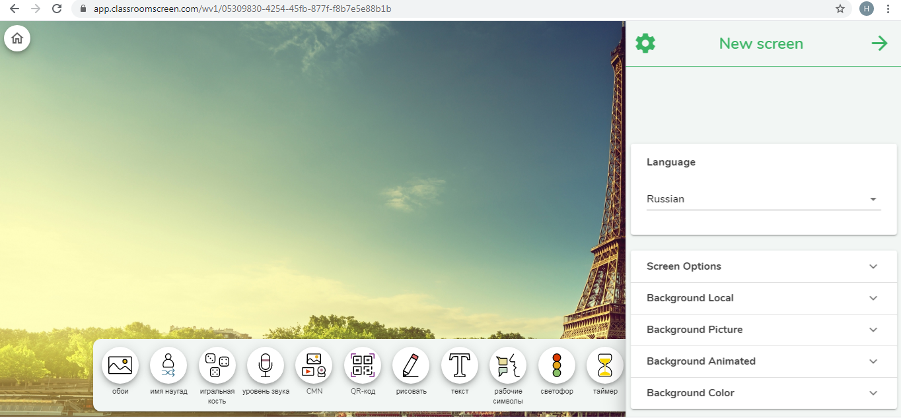
Notes:
ПАНЕЛЬ ОПЦИЙ СПРАВА.
Можно настроить доску на русскоязычную версию.
Можно выбрать в качестве фона доски: готовый рисунок из базы доски, в том числе и анимированный, вставить свою картинку, или выбрать монохромный фон.

Slide 9
Пример работы с доской classroomscreen на занятии (выполнение задания)
Notes:
Работа проходила в Зуме: все участники были учителем разделены на изолированные группы, для работы в группах было предложено геометрическое задание.
Каждая группа выполнив задание, высылала учителю фото решения для дальнейшего совместного обсуждения.
Учитель разместил все фото на доске, пронумеровав их. Стало видно всем результаты работы разных групп, которые можно проанализировать, обсудить и т.п.
Например, можно организовывать обсуждение полученных версий решений (сгруппировать одинаковые решения, высказываться относительно конкретных решений и т.д.).
Учитель, при необходимости, может делать записи на доске во время обсуждения детьми решений.
Результат работы зафиксированный на доске можно сохранить графическим файлом.

Slide 10
Тренировочное упражнение.
Предложите информационный фрагмент или найдите его в Интернете, сжато иллюстрирующий геометрический смысл производной.
Отправьте фото рисунка в чат.
Notes:
Сейчас Вам будет предложено задание, но прежде мы разобьем Вас на группы.
(такое задание можно использовать на этапе формирования умений, обобщения, повторения изученного материала)

Slide 11
Mindmeister – сервис для создания ментальных карт
Notes:
Другой сервис для организации совместной работы школьников Mindmeister.
Он отличается от предыдущего сервиса тем, что работает не только учитель, но могут работать и все ученики одновременно, причем результаты работы видны сразу.
Сервис нередко применяется при обобщении школьниками учебного материала, структурировании понятий и свойств, связанных с ними и т.п.

Slide 12
Ментальная карта (интеллект-карта или mind map)
это техника визуализации мышления, которая позволяет фиксировать и обрабатывать информацию.
В классических версиях основная мысль или идея рисуется в центре ментальной карты, а все дополнительные — вокруг.
Notes:
Можно рисовать ментальные карты слева направо, можно сверху вниз, можно «ромашкой» или «звездочкой». Главное — фиксировать ход мыслей в понятной для вас форме.
В программе предложены готовые форматы ментальных(интеллект) карт.
Основные направления использования интеллект-карт в образовательном процессе:
- в начале урока, при создании проблемной ситуации, актуализации знаний;
- при изучении нового материала (создание опорных конспектов);
- обсуждение и решение проблем;
- решение учебных задач;
- систематизация и структурирование информации;
- обобщение материала;
- организация и проведение контроля знания;
- ...

Slide 13
https://www.mindmeister.com/ - программа для создания ментальных карт
не требует специальной установки на цифровое устройство, нужна только регистрация для создания карты,
создание интеллект-карт (3 карты бесплатно), содержащих фотографии, рисунки, ссылки,
организация совместной одновременной работы, работы в группах,
доступ других пользователей с разными правами (просмотр, редактирование); аннулирование доступа в любой момент,
адресаты, которым направлена ссылка (например, по e-mail), могут получить доступ к карте и ее редактировать, даже без регистрации,
совместное редактирование карты в режиме реального времени (все внесенные изменения сразу становятся видны остальным),
использование цвета и стилей, просматривание заметок, ссылок и задач,
режим истории MindMeister позволяет просмотреть всю историю изменений ментальной карты
Notes:
Это бесплатная программа, не нужно ее скачивать, делиться и презентовать интеллект-карты можно прямо в своем браузере.
Области применения:
- обучение - конспектирование лекций - конспектирование книг - подготовка материала по определенной теме - решение творческих задач - мозговой штурм - презентации - планирование и разработка проектов разной сложности - составление списков дел
- общение - проведение тренингов - развитие интеллектуальных способностей - решение личных проблем

Slide 14
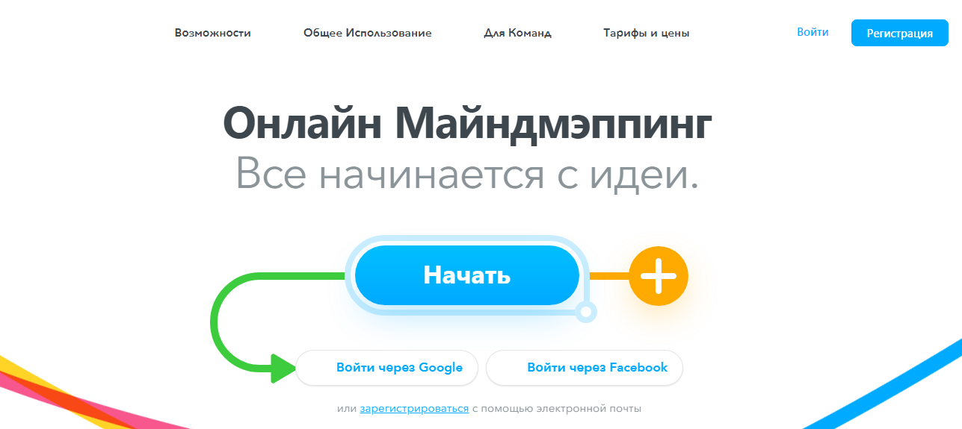
Регистрация
Нажать для регистрации –> ввести адрес своей эл.почты гугл и придумать свой пароль
Notes:
Ссылку в чат отправить: https://www.mindmeister.com/
Требуется регистрация.
Сохранив логин и пароль, а также во вкладках страницу с данным ресурсом, позволяет потом заходить на сайт через «Вход».

Slide 15
Создание карты

Slide 16
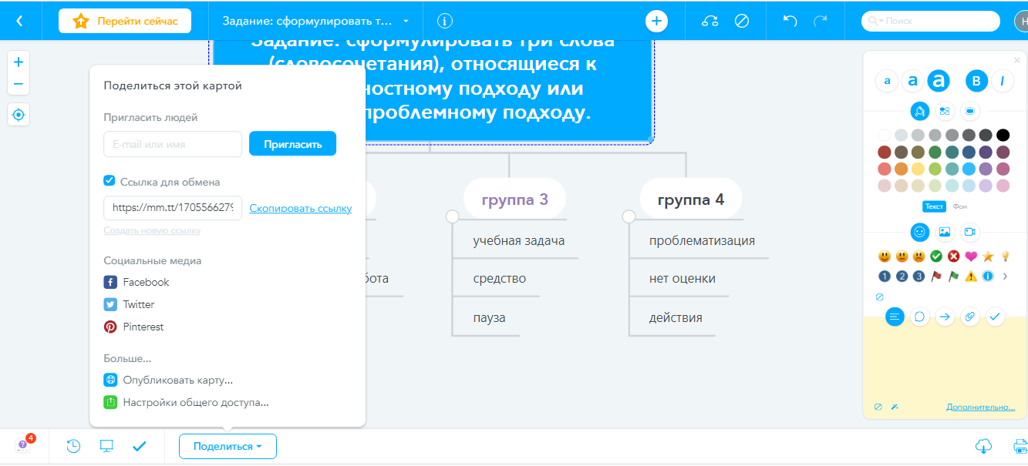
Отправка ссылки на карту для работы с учениками (регистрация учащихся не требуется)
Видны действия других участников.
Сразу создается продукт, который можно зафиксировать в виде презентации.
Продукт далее можно редактировать.

Slide 17
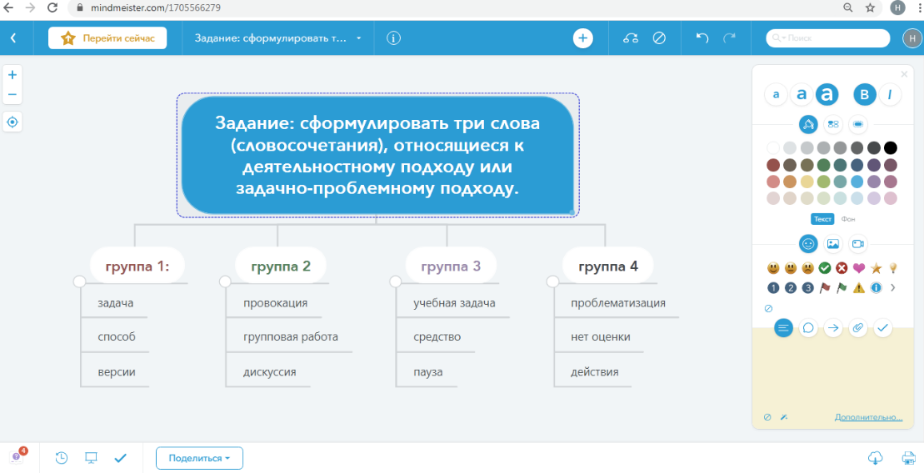
Пример карты, составленной группами учителей (с использованием mindmeister)
Notes:
Приведем пример одной из карт: https://mm.tt/1705566279?t=EemTVCqIOy (в чат отправить).
Мы на курсах учителям предлагали задание (на слайде оно сформулировано).
Учителя были разбиты на группы и в режиме онлайн выполняли задание.
Общий результат работы представлен в целом одной ментальной картой. Затем была возможность обсудить, подкорректировать карту и результат совместной работы отражен на слайде (один цвет – одна группа).

Slide 18
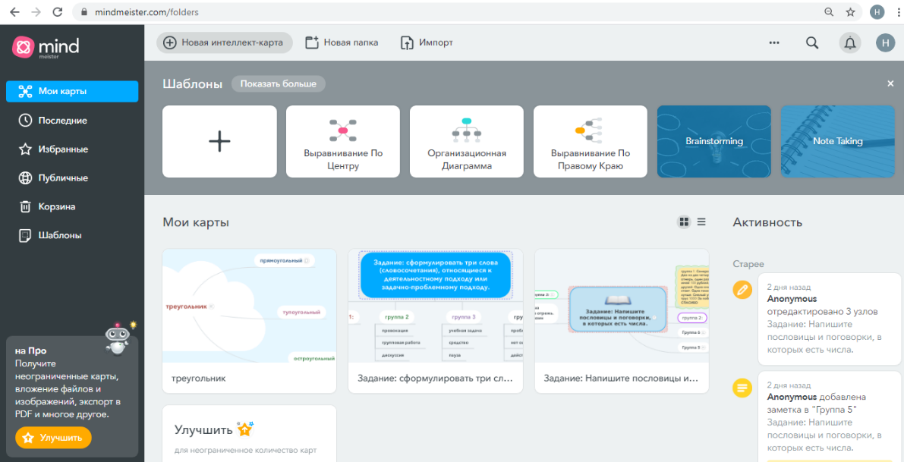

Slide 19
Тренировочное упражнение: пройдите по ссылке: https://mm.tt/1730793870?t=zuVHN3L9X5

